Slide 1
Geometria Descritiva e Conceptual
Mestrado Integrado em Arquitectura
Ano Lectivo 2024-2025 1º Semestre
Docente - Nuno Alão 1º Ano

Slide 2
20241254
Soraia Jin
RP
Mestrado Integrado em Arquitectura
Ano Lectivo 2024-2025 1º Semestre
Docente - Nuno Alão 1º Ano

Slide 3
ÍNDICE
4. Índice
5. Aula.1- Projeções de um cubo
6. Exerc.1.1 – Projeções de pirâmides
7. Aula. 2 – Projeções cotadas
8. Exerc. 2.1. – Projeção cotada do cubo
9. Aula. 3 - Interseções
10. Aula. 4 -Rebatimento
11. Exerc. 4.1 – Rebatimento de um triângulo e um quadrado
12. Exerc. 4.2 – Rebatimento de triângulos
13. Aula. 5 – Interseção de superfícies
14. Exerc. 5.1 – Interseção entre duas esferas com um plano
15. Exerc. 5.2 – Interseção de uma esfera com dois cones
16. Aula. 6 – Declive em percentagem
17. Aula. 7.1 - Coberturas
18. Exerc. 7.1 – Coberturas e alçados
19. Aula. 7.2 – Coberturas
20. Exerc.7.2 – Coberturas e alçados 1
21. Exerc.7.2 – Coberturas e alçados 2
22. Exerc.7.3– Coberturas com cotas diferentes
23. Exerc.7.4– Coberturas com cotas diferentes
24. Aula. 8 – Coberturas com espaço vazio no meio
25. Exerc. 8.1 – Coberturas
26. Aula. 9 –Superfícies Topográficas
27. Exerc. 9.1 –Superfícies Topográficas (Pentágono)
28. Exerc. 9.2 –Superfícies Topográficas (estradas 1)
29. Exerc. 9.3 –Superfícies Topográficas (estradas 2)
30. Aula 10- Interseção de sólidos
31. Aula 10- Interseção de sólidos
32. Exerc.10.1 –Interseção de um cone com um cilindro em dupla projeção ortogonal
33. Exerc.10.2 –Interseção de dois cones em dupla projeção ortogonal
34. Aula. 11.1 – Luz e Sombra
35. Aula.11.2 – Métodos de determinação de sombra
36. Aula.11.3 – Métodos de determinação de sombra
37. Aula.11.4 – Sombra Auto-projetada
38. Aula.11.5 – Determinação de sombra
39. Exerc. 11.1- Sombra de um objeto
40. Aula. 11.6 – Luz e Sombra
41. Aula. 11.7 – Luz e Sombra
42. Aula. 11.8 – Luz e Sombra
43. Aula. 11.9 – Luz e Sombra
44. Aula. 12.1 – Projeção (perspetiva)
GDCA
Mestrado Integrado em Arquitectura
Ano Lectivo 2024-2025 1º Semestre
Docente - Nuno Alão 1º Ano

Slide 4
ÍNDICE
45. Aula. 12.2 – Projeção (perspetiva)
46. Aula. 12.3 – Perspectógrafo
47. Aula. 12.4 – Perspetiva
48. Aula. 12.5 – Perspetiva de um cubo
49. Exerc. 12.1 – Perspetiva SJ
50. Aula. 12.6 – Perspetiva
51. Aula. 12.7 – Perspetiva
52. Aula. 13 – Sombra na perspetiva
53. Exerc.12.1– Perspetiva
GDCA
Mestrado Integrado em Arquitectura
Ano Lectivo 2024-2025 1º Semestre
Docente - Nuno Alão 1º Ano

Slide 5
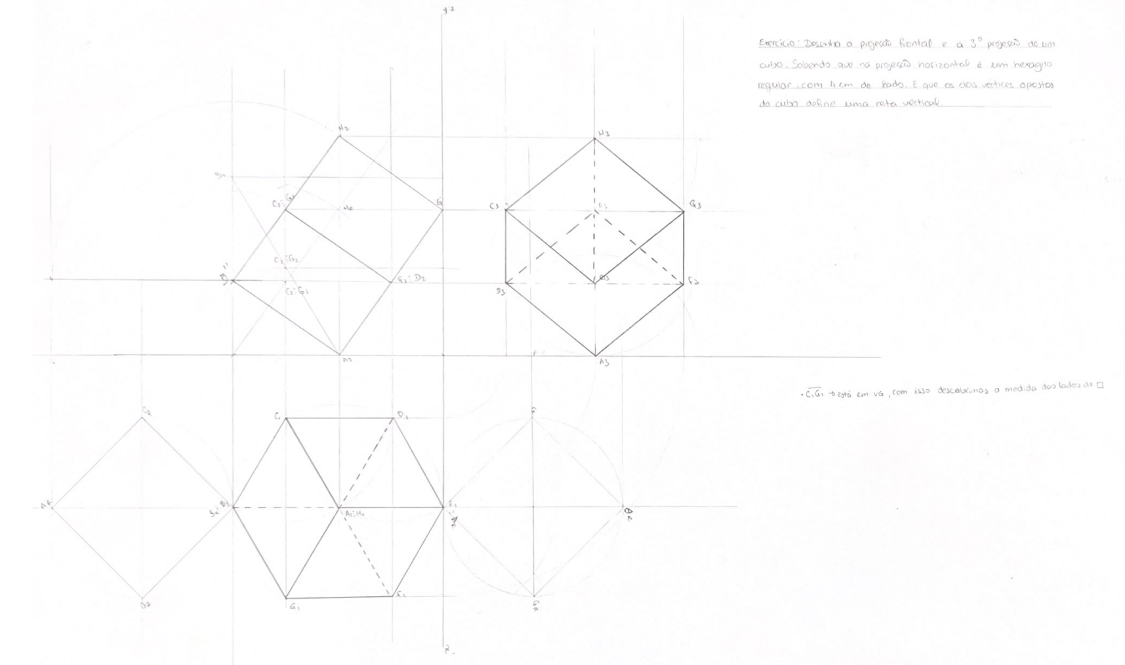
Aula.1- Projeções de um cubo

Slide 6
Exerc. 1.1 – Projeções de pirâmides

Slide 7
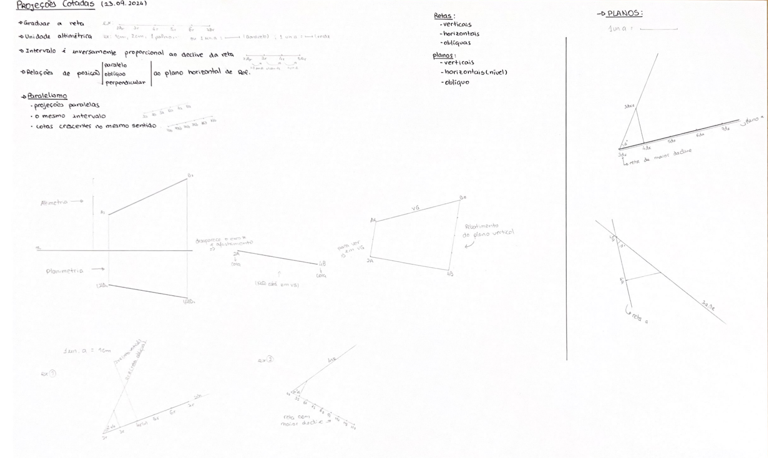
Aula. 2 – Projeções cotadas

Slide 8
Exerc. 2.1. – Projeção cotada do cubo

Slide 9
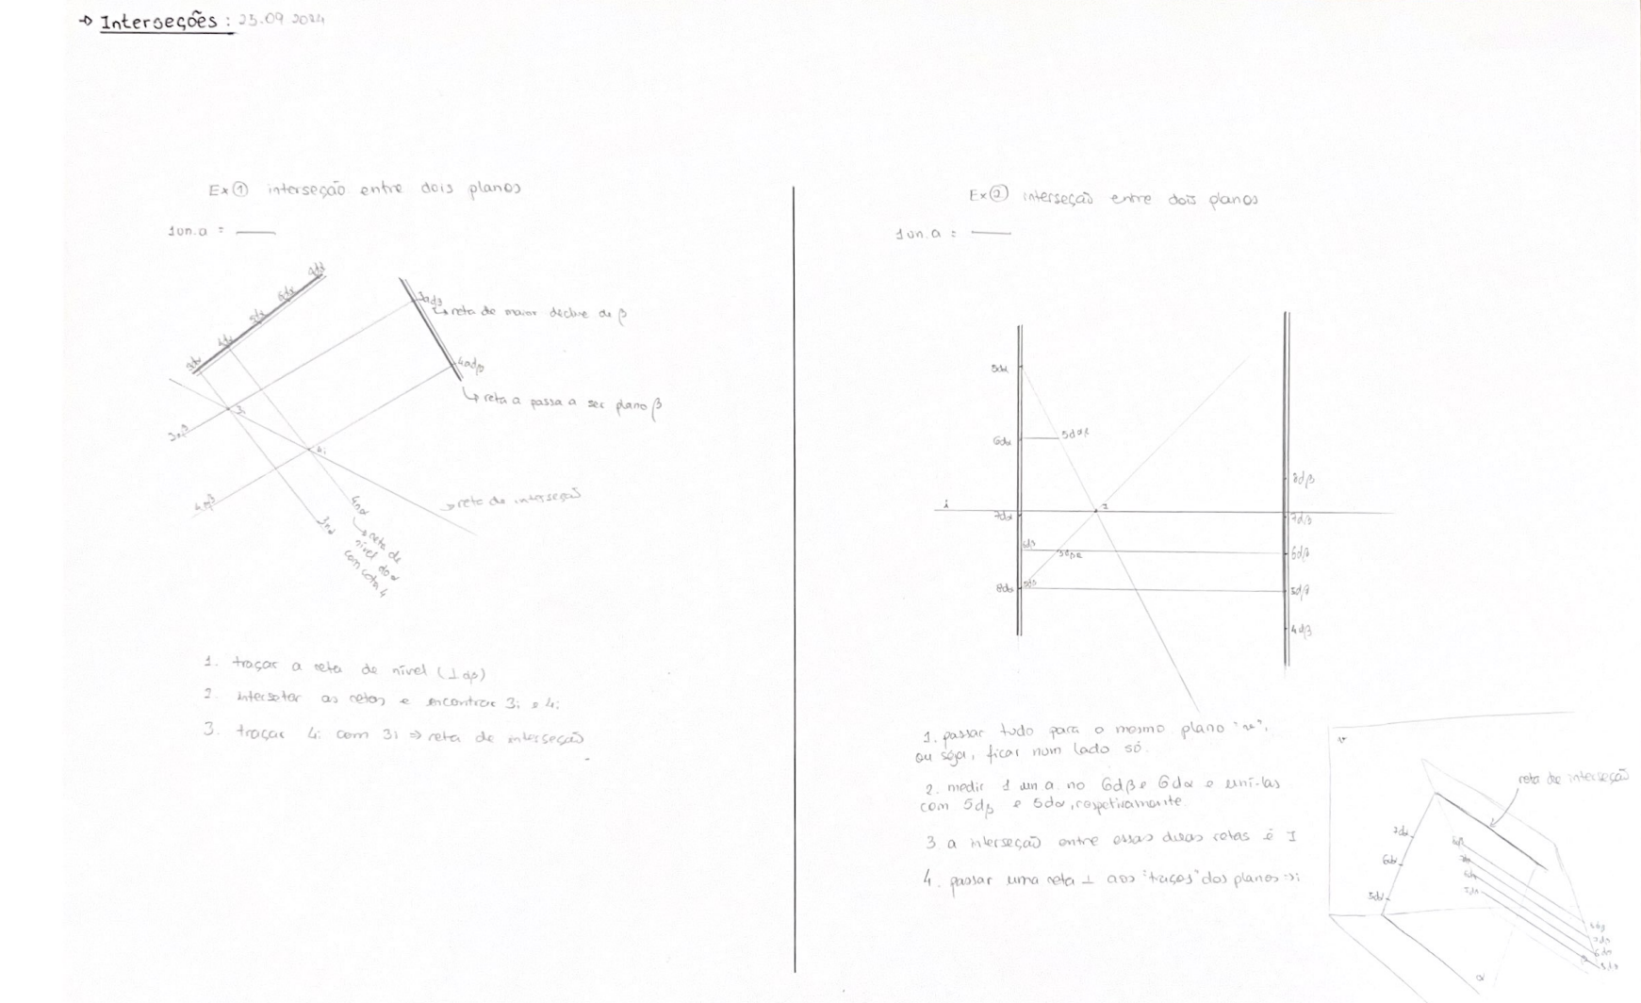
Aula. 3 - Interseções

Slide 10
Aula. 4 -Rebatimento

Slide 11
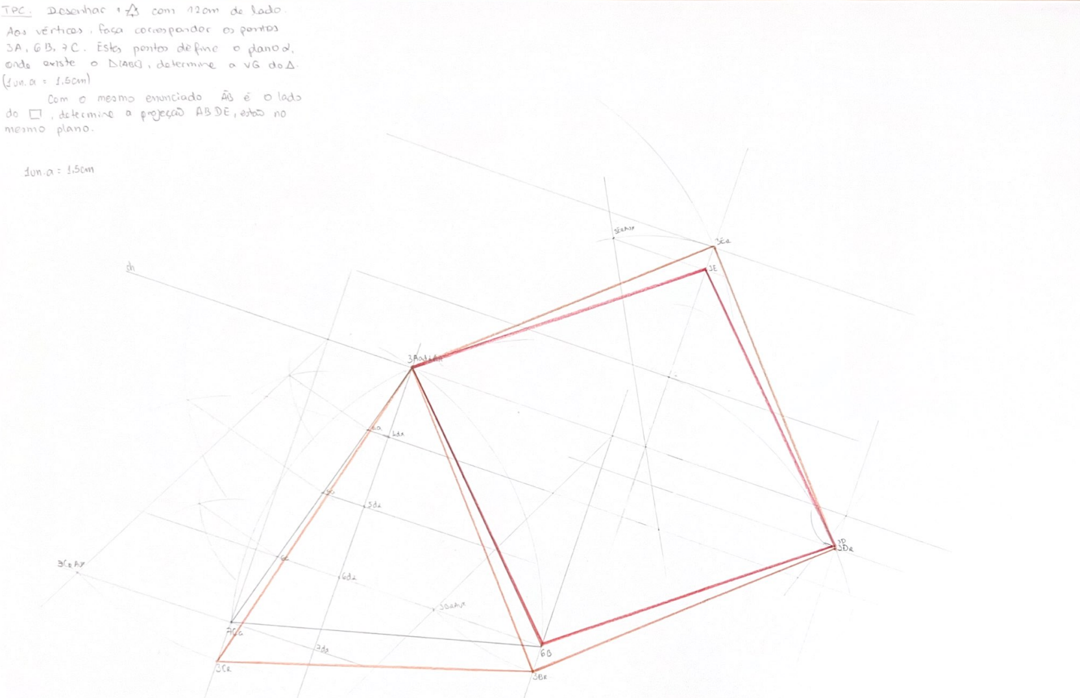
Exerc. 4.1 – Rebatimento de um triângulo e um quadrado

Slide 12
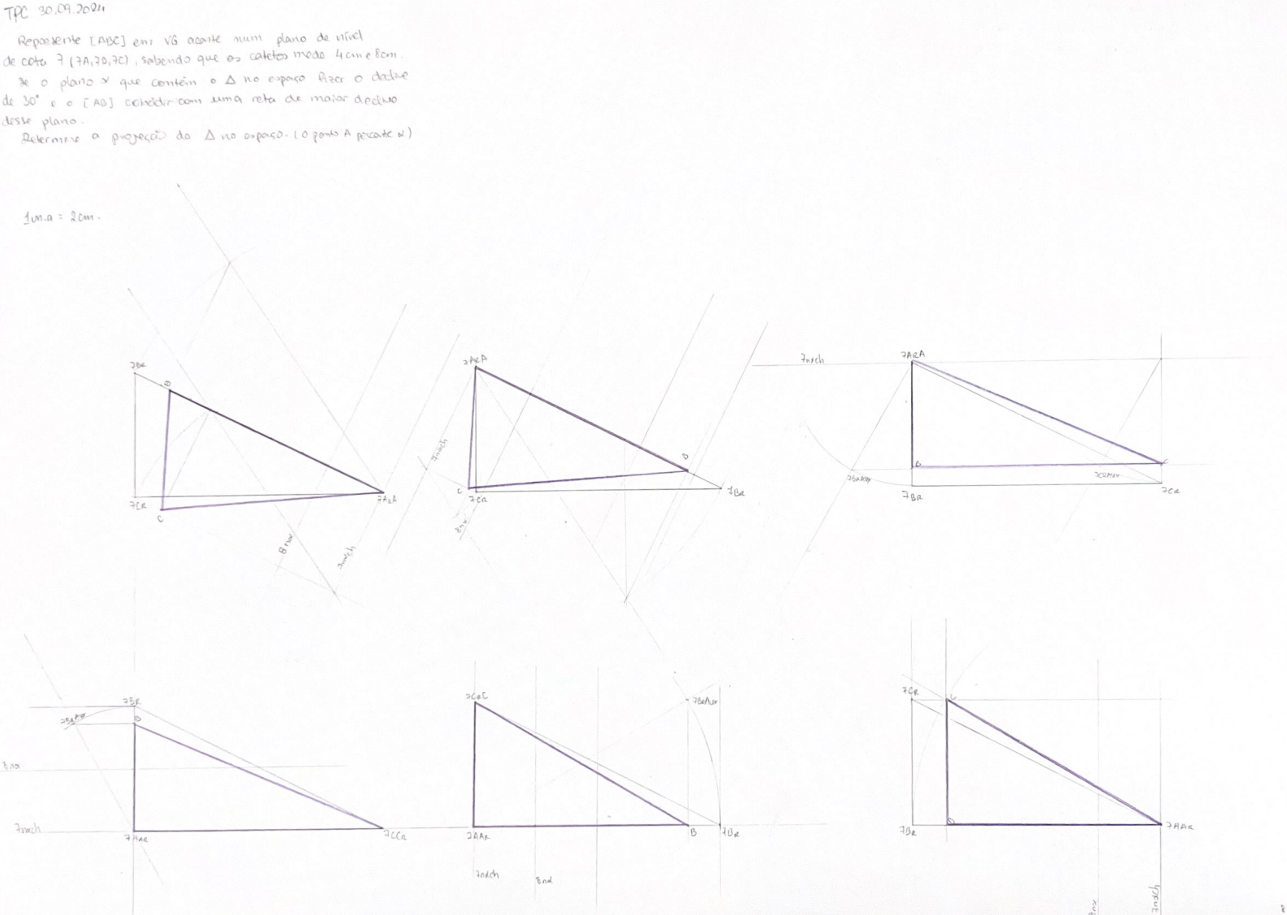
Exerc. 4.2 – Rebatimento de triângulos

Slide 13
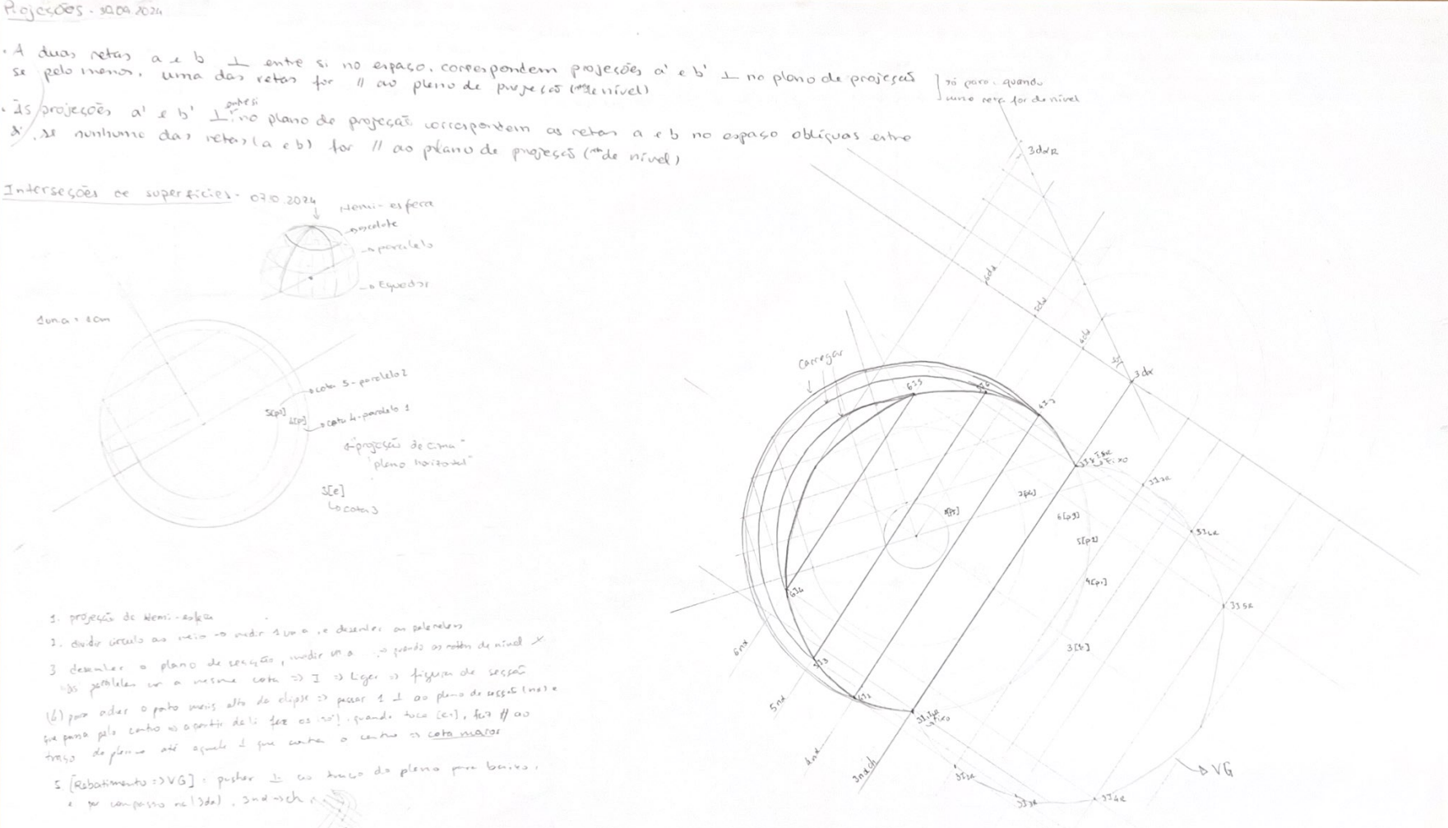
Aula. 5 – Interseção de superfícies

Slide 14
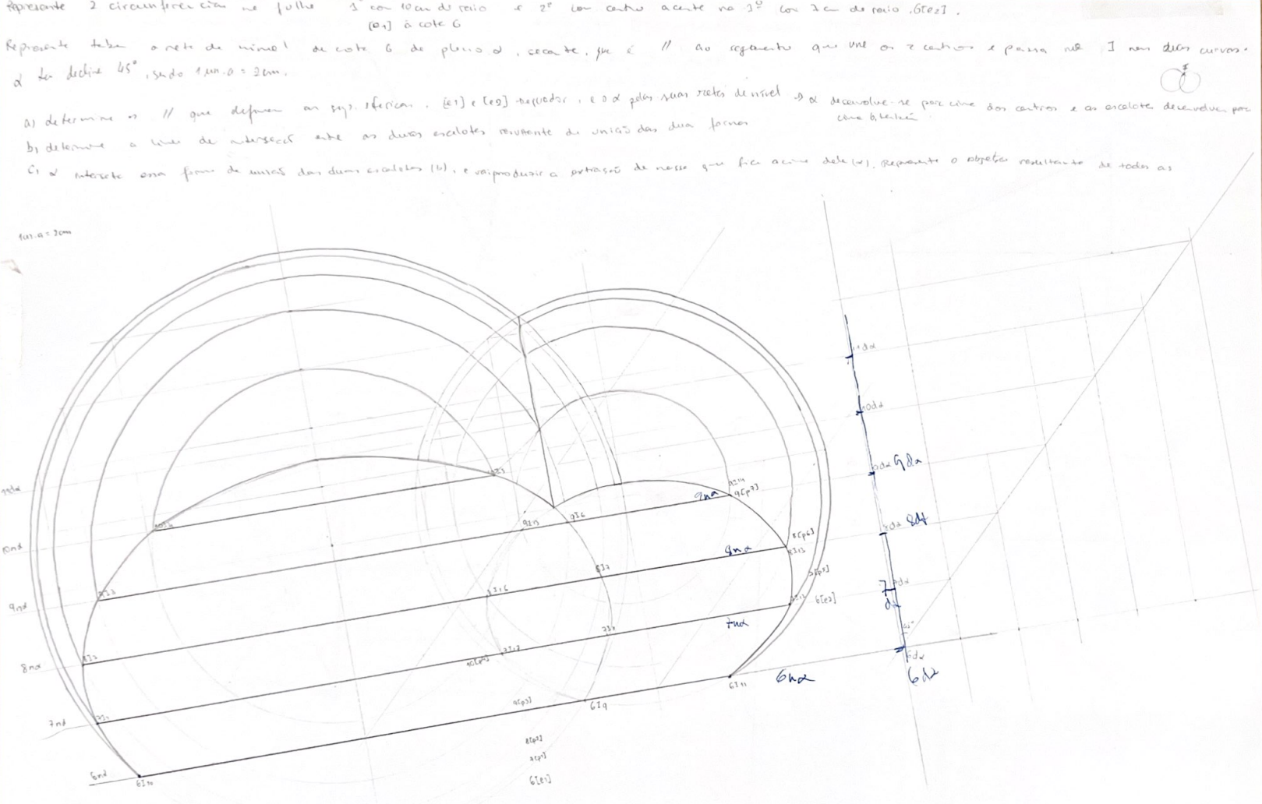
Exerc. 5.1 – Interseção entre dois esferas com um plano

Slide 15
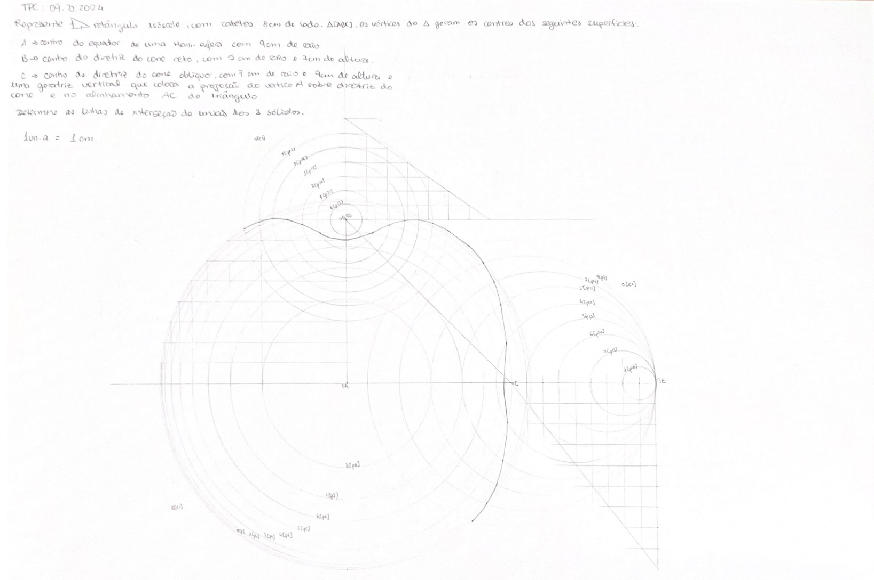
Exerc. 5.2 – Interseção de uma esfera com dois cones

Slide 16
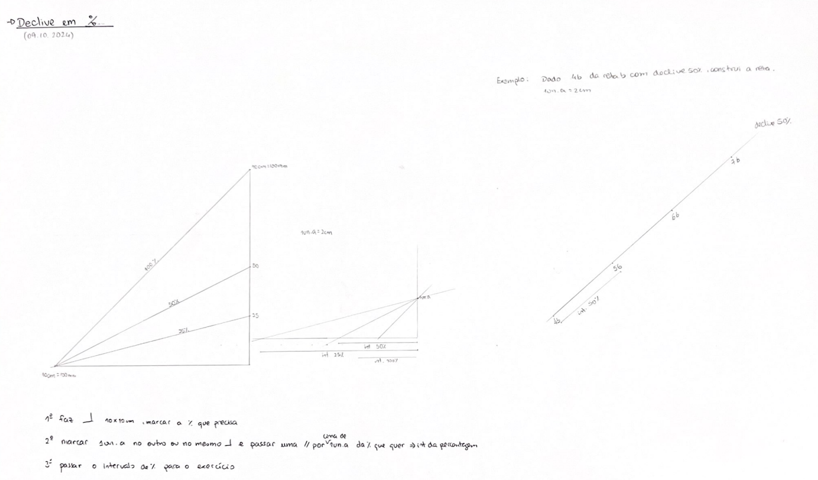
Aula. 6 – Declive em percentagem

Slide 17
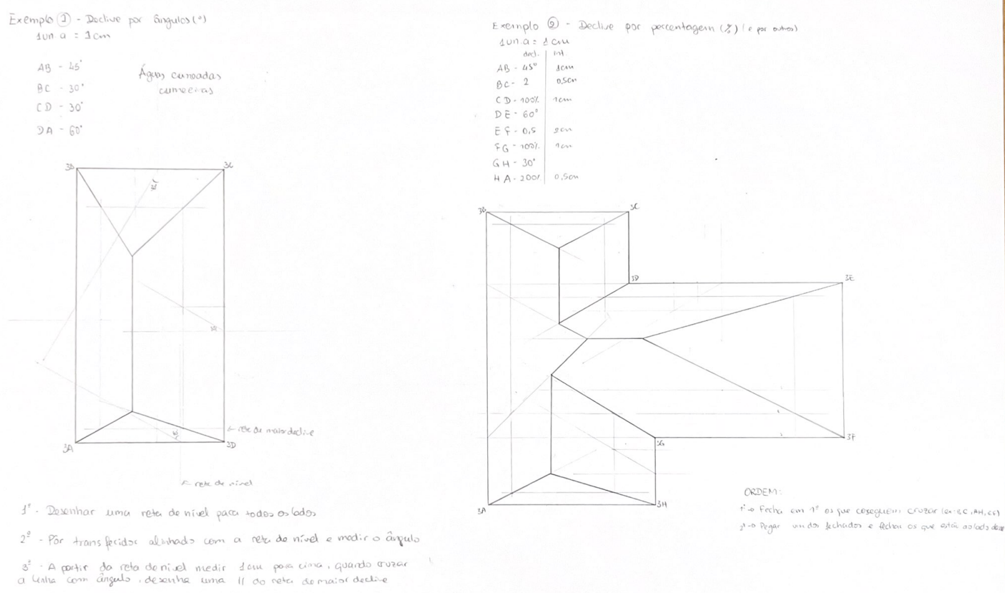
Aula. 7.1 – Coberturas

Slide 18
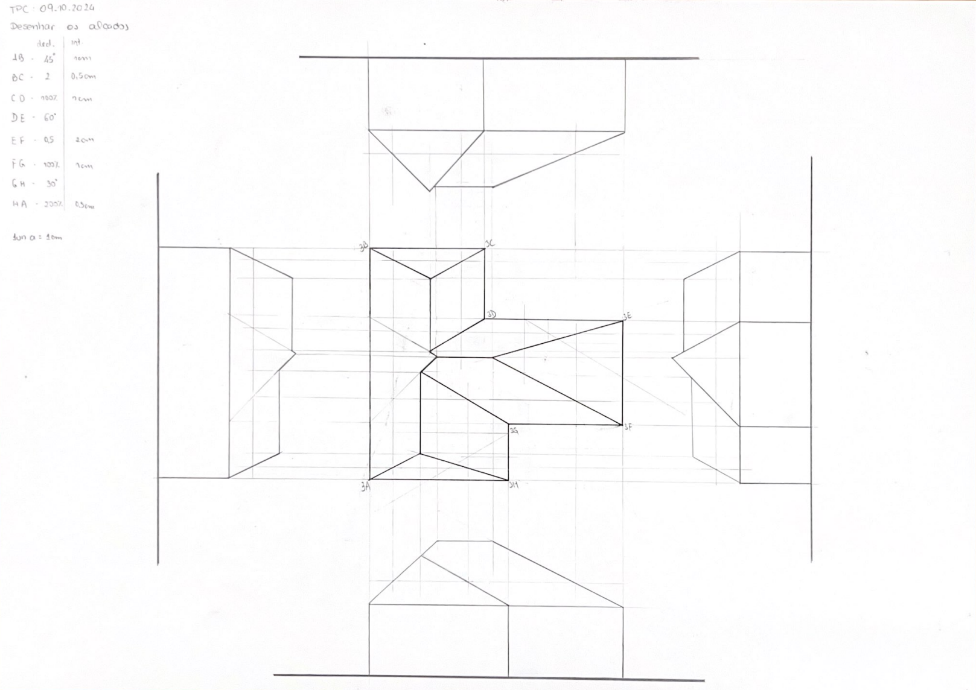
Exerc. 7.1 – Coberturas e alçados

Slide 19
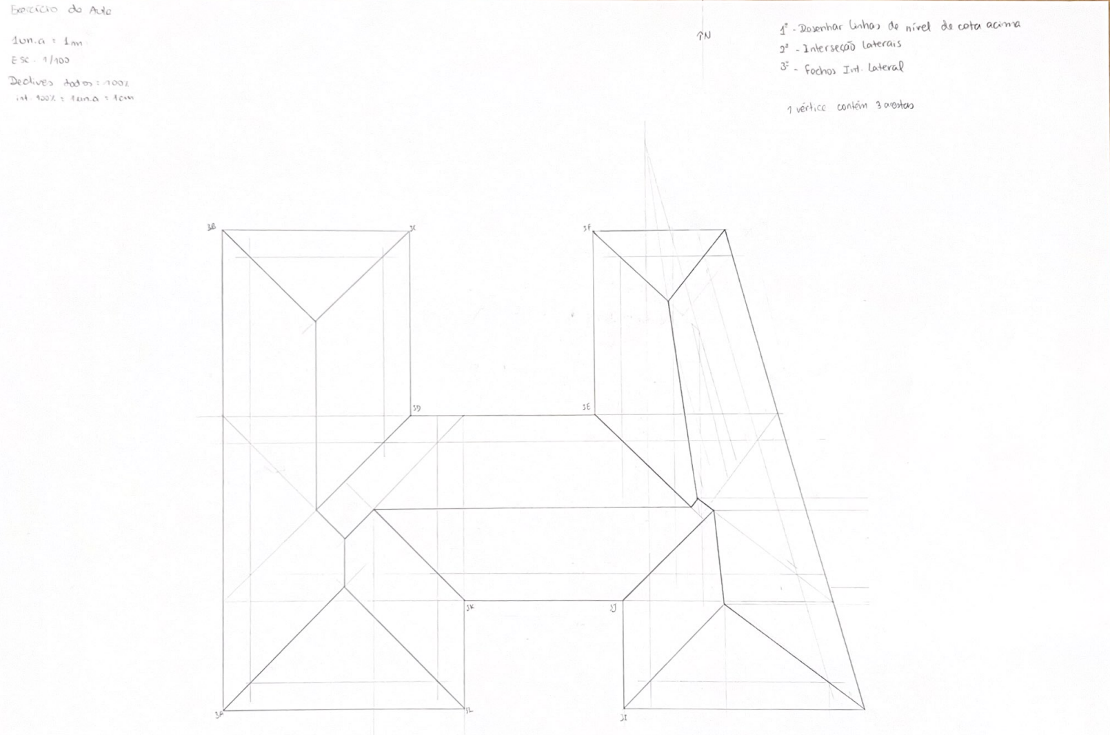
Aula. 7.2 – Coberturas

Slide 20
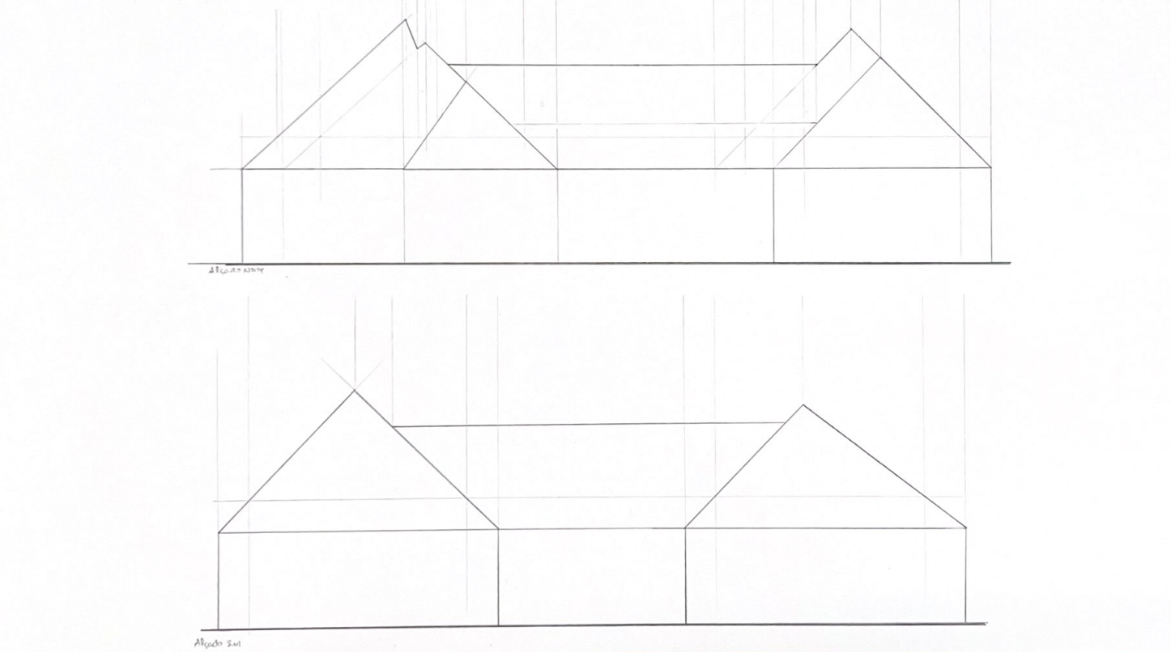
Exerc.7.2 – Coberturas e alçados 1

Slide 21
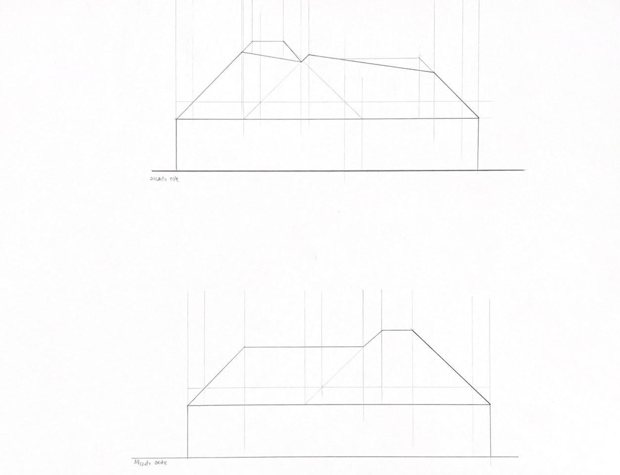
Exerc.7.2 – Coberturas e alçados 2

Slide 22
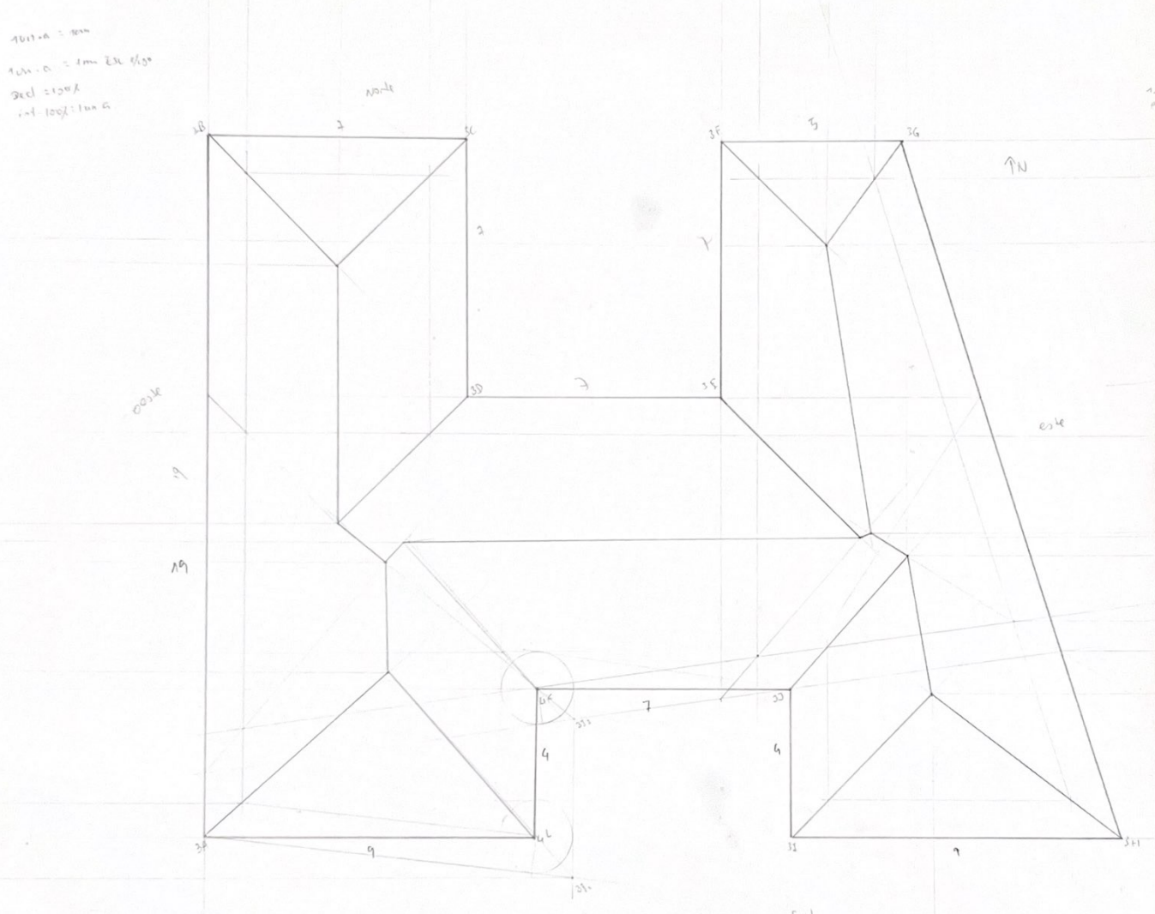
Exerc.7.3– Coberturas com cotas diferentes

Slide 23
Exerc.7.4– Coberturas com cotas diferentes

Slide 24
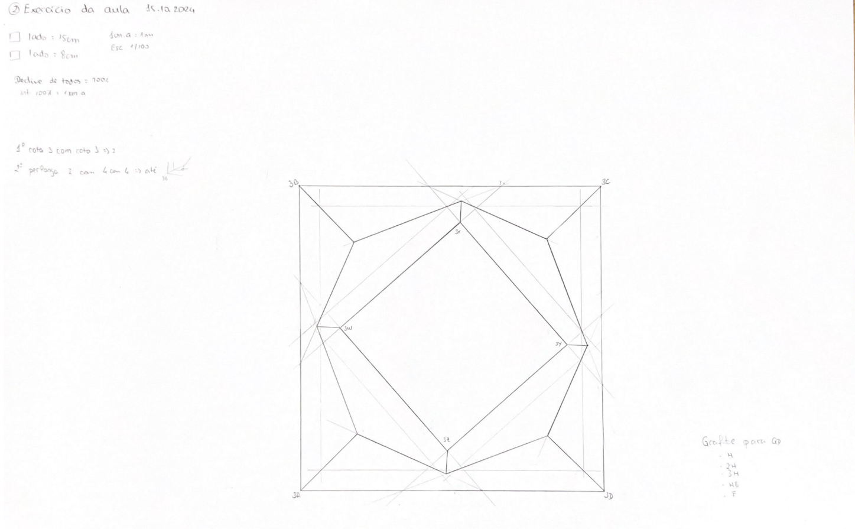
Aula. 8 – Coberturas com espaço vazio no meio

Slide 25
Exerc. 8.1 – Coberturas

Slide 26
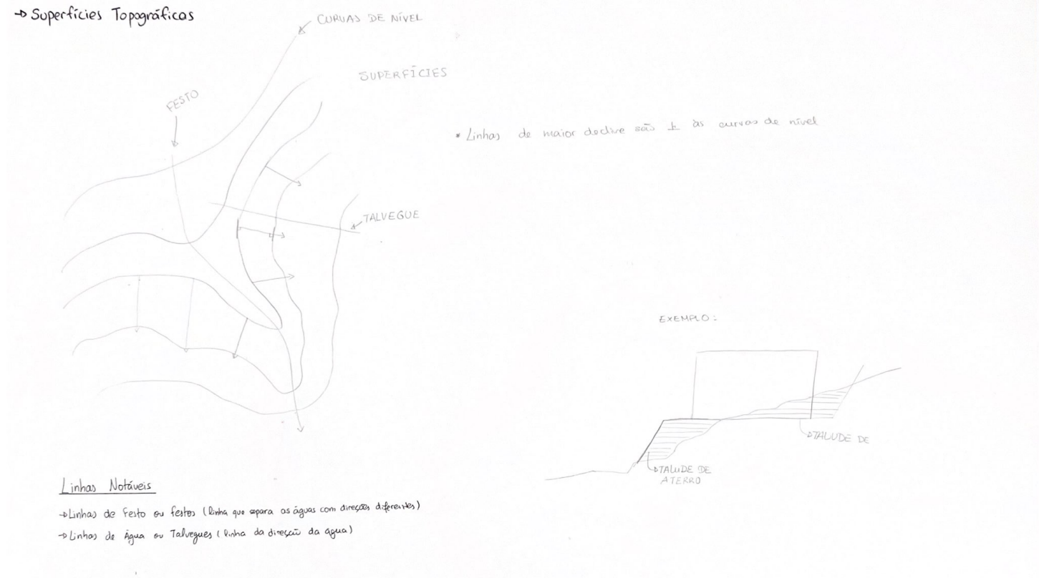
Aula. 9.1 –Superfícies Topográficas

Slide 27
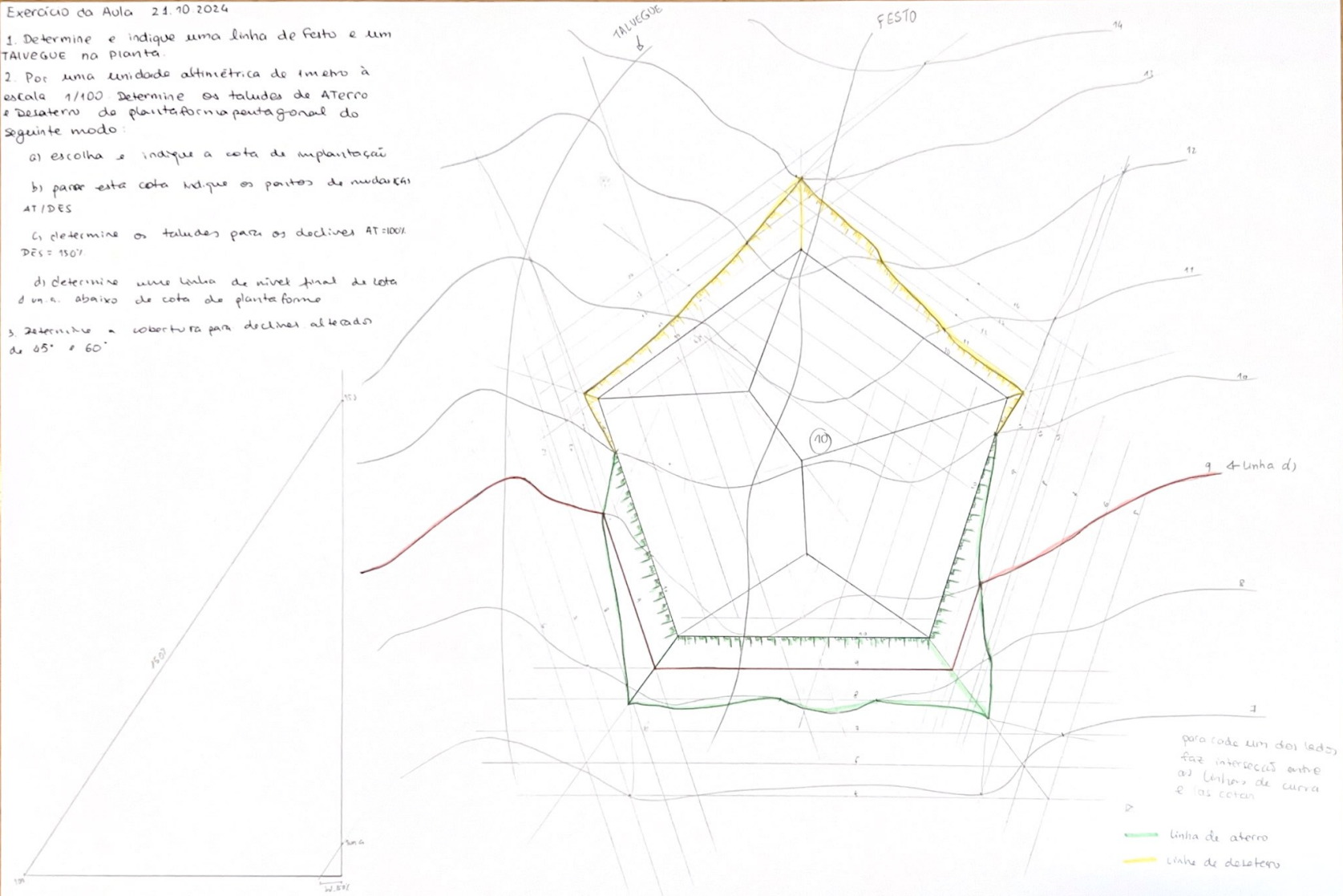
Exerc. 9.1 –Superfícies Topográficas

Slide 28
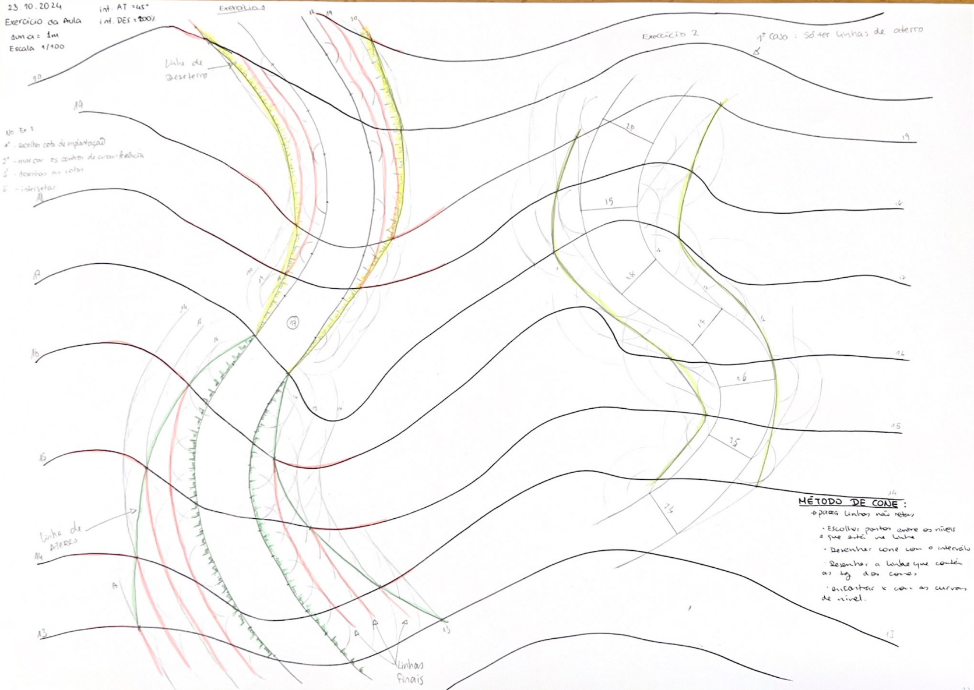
Exerc. 9.2 –Superfícies Topográficas

Slide 29
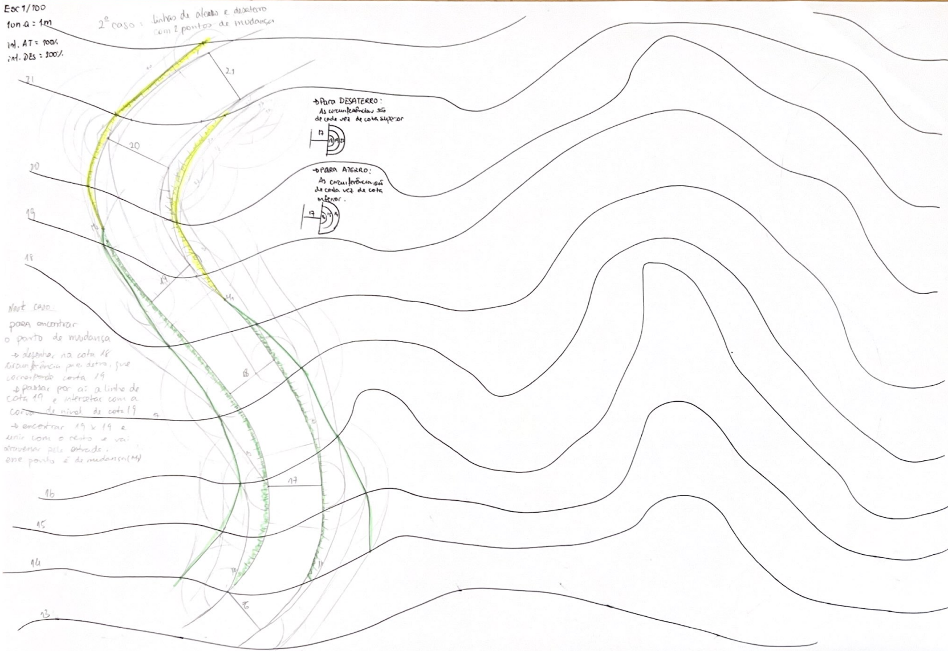
Exerc. 9.3 –Superfícies Topográficas

Slide 30
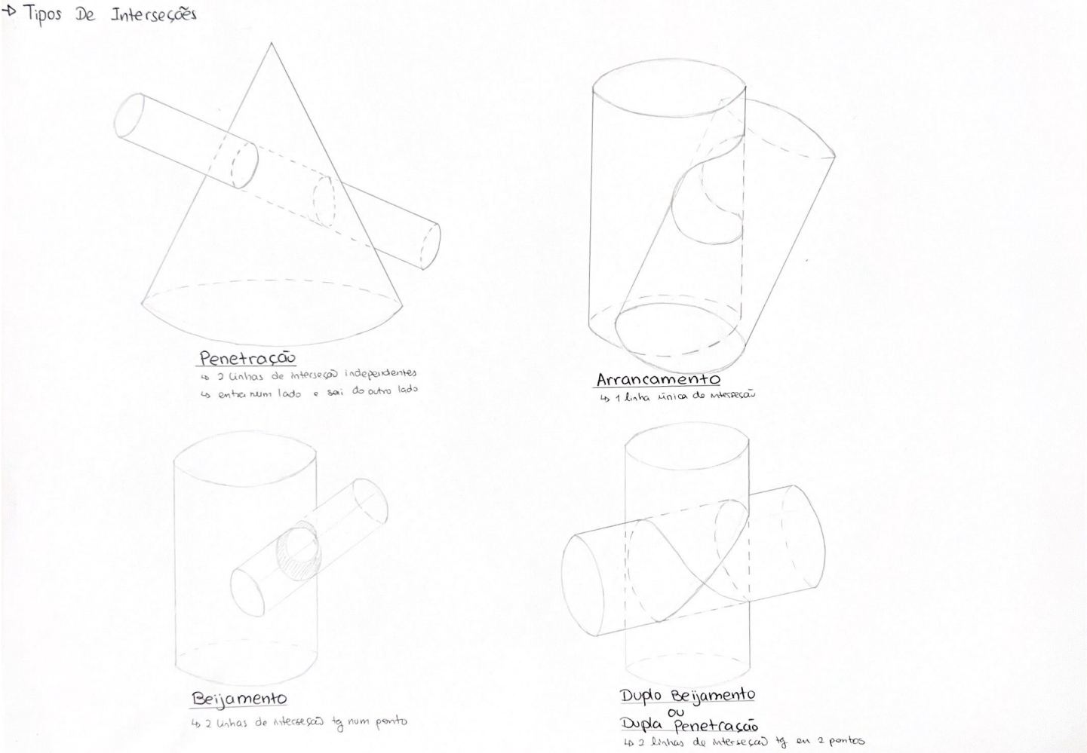
Aula 10- Interseção de sólidos

Slide 31
A determinação dos planos limite na interseção de figuras geométricas permite identificar o tipo de interseção existente, assim como a zona onde ela ocorre. Dessa forma, é possível identificar os planos úteis na sua determinação. Os planos limite são aqueles que devem conter as geratrizes das duas figuras, e por isso devem obedecer às condicionantes impostas pelos elementos diretores das duas figuras:
- No caso de um cone, os planos devem sempre passar pelo vértice e serem tangentes à diretriz.
- No caso de um cilindro, os planos, sendo também tangentes à diretriz, devem conter a direção das geratrizes.
Assim, os planos limite podem conter geratrizes de ambas as figuras. Uma vez determinados os dois planos limite de cada uma das figuras (totalizando 4 planos), a análise de suas posições (dos traços dos planos) indica o tipo de interseção, da seguinte forma:
1º - a interseção dá-se na sobreposição da área que medeia cada par de planos limite, incluindo o traço que fica dentro dessa área.
2º - Interseção por arrancamento: a zona de sobreposição das áreas delimitadas pelos dois pares de planos limite é parcial, com parte de cada sólido fora dessa área de sobreposição.
3º - Interseção por penetração: a zona de incidência de interseção delimitada por um par de planos limite situa-se inteiramente dentro da área delimitada pelo outro par, havendo excedente de uma figura para um dos lados.
4º - Interseção por beijamento: a zona de abrangência de um par de planos situa-se dentro da zona do outro par, mas existe coincidência entre um dos planos limite de cada figura. Dessa coincidência, uma geratriz de cada figura se intersecta em um ponto, que é o ponto de contato entre duas linhas de interseção que passam a ser uma só.
5º - Interseção por duplo beijamento: os dois planos limite de uma figura coincidem com os dois planos da outra figura. A interseção é total, envolvendo todas as geratrizes de ambas as figuras, com interseção completa.
Aula 10- Interseção de sólidos

Slide 32
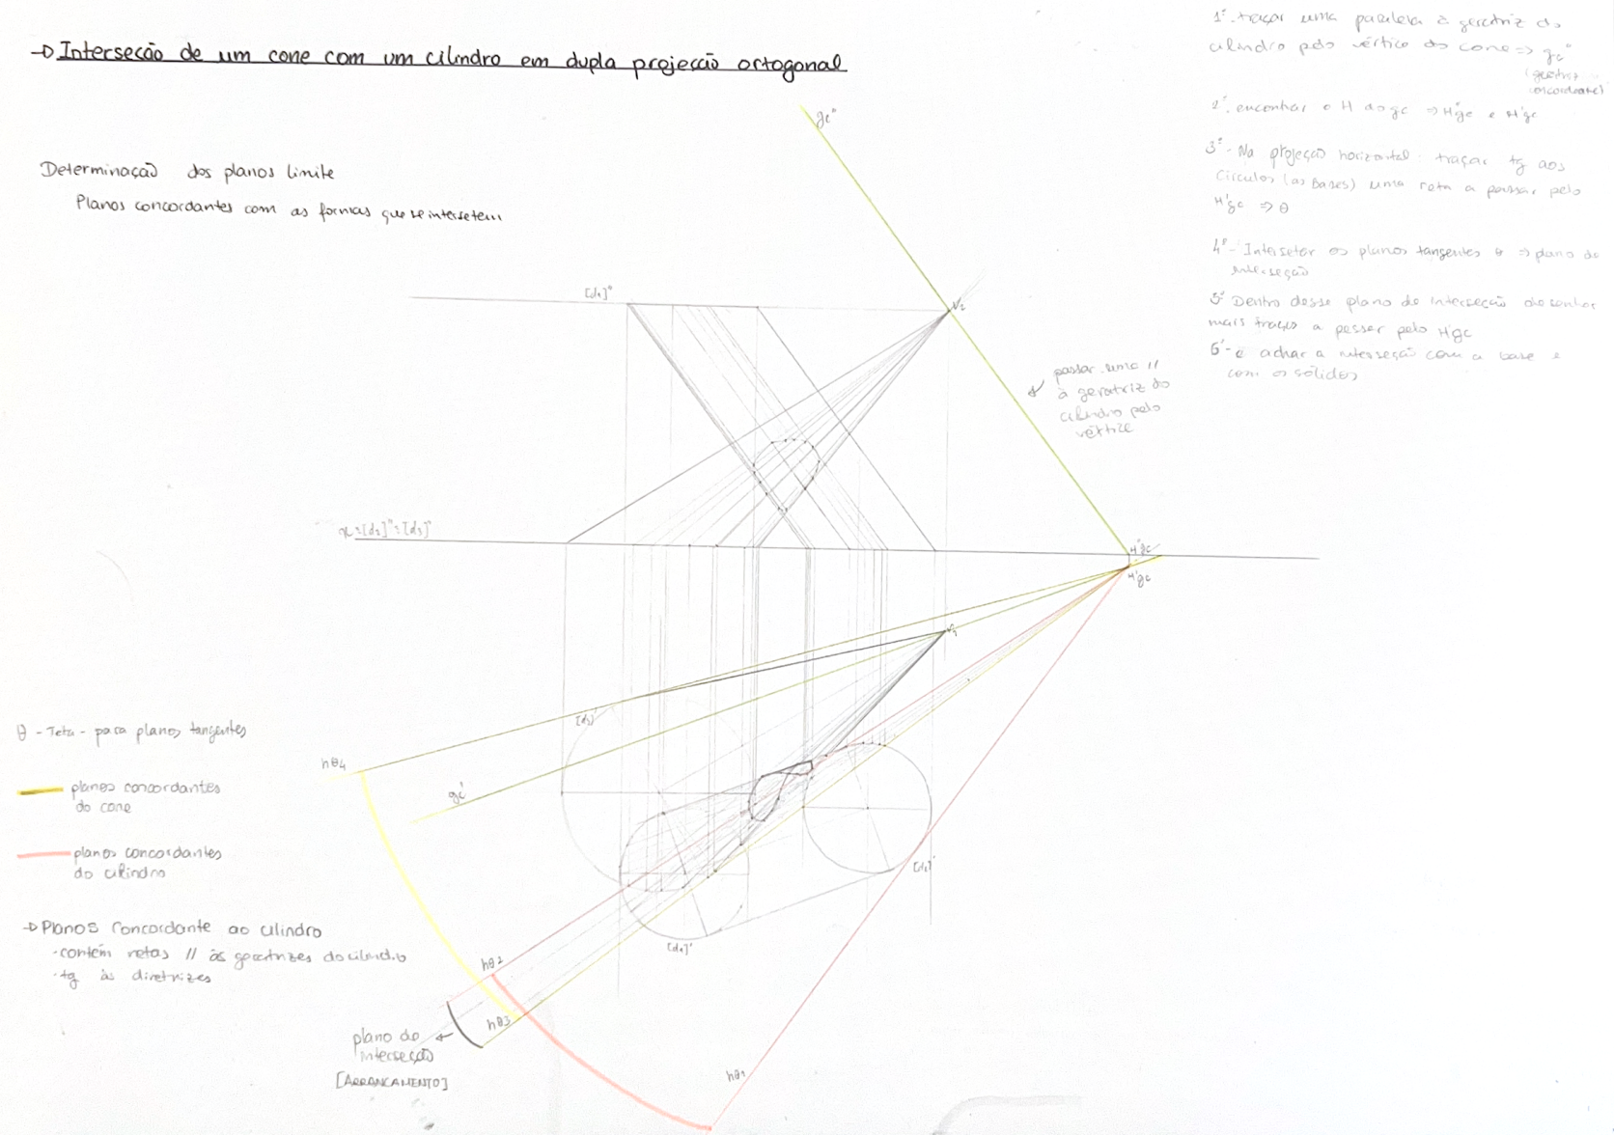
Exerc.10.1 –Interseção de um cone com um cilindro em dupla projeção ortogonal

Slide 33
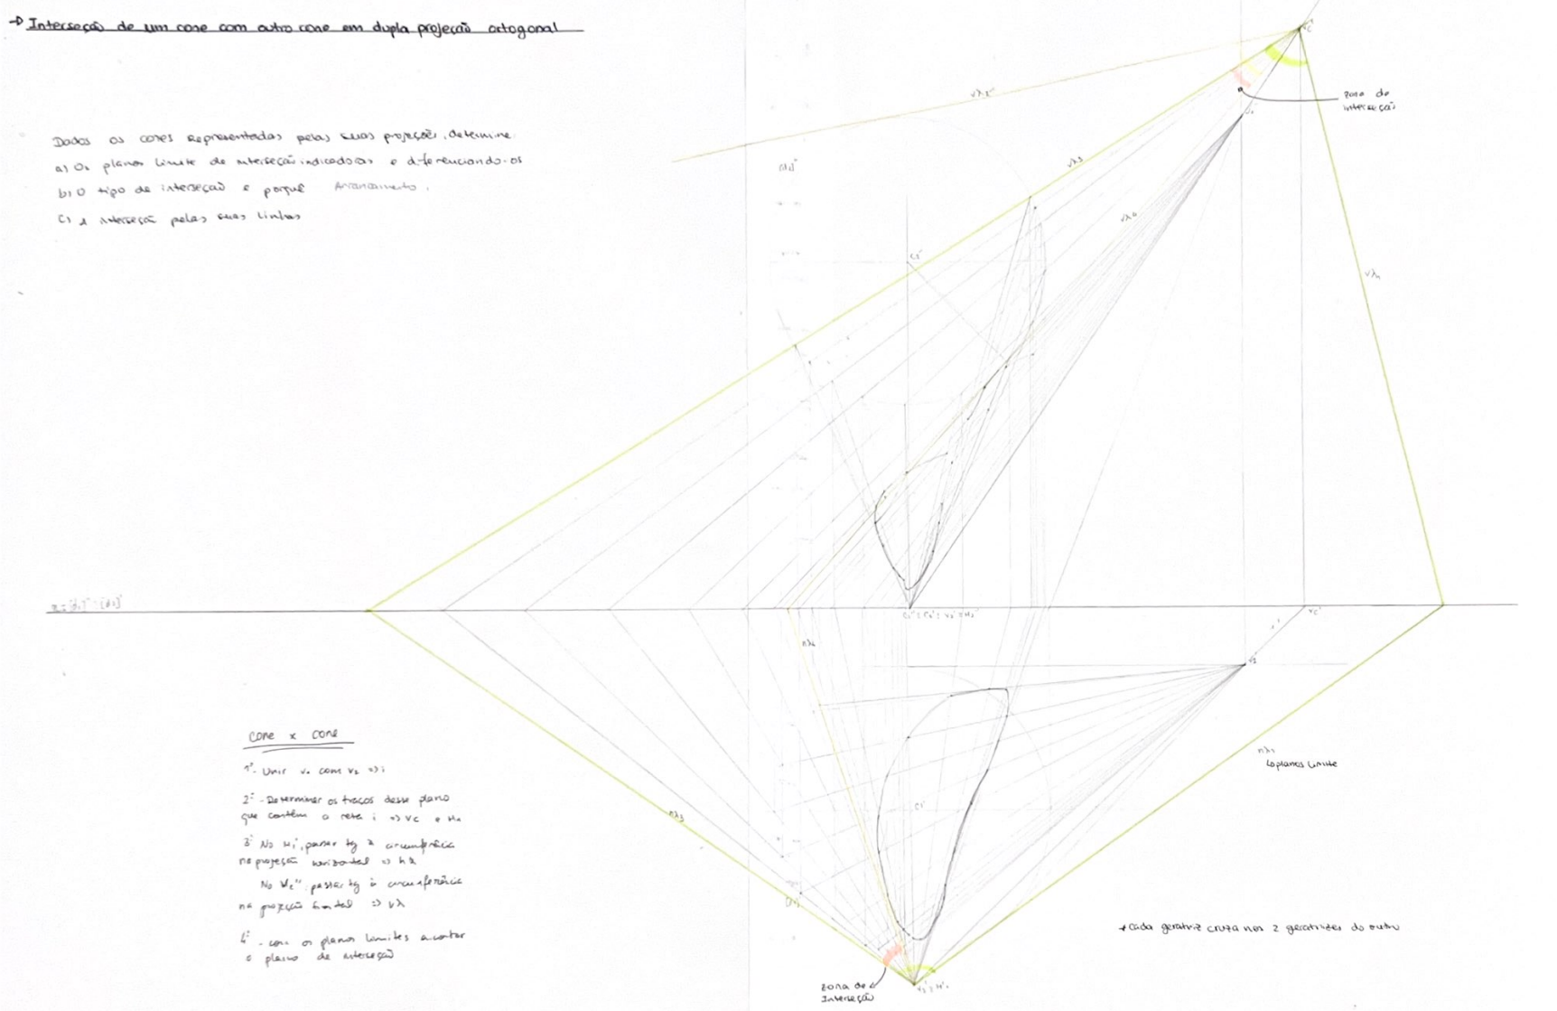
Exerc.10.2 –Interseção de dois cones em dupla projeção ortogonal

Slide 34
Teoria Geral da Sombra
Quando um raio de luz (semi-reta), originado numa fonte luminosa, interseta um ponto opaco, ele se transforma em raio de sombra, deixando no ponto opaco um ponto de sombra própria e, a partir daí, depositando pontos de sombra projetada em todos os pontos opacos que vier a intersetar.
Se considerarmos um corpo opaco com dimensão (ões), o raio de luz, ao intersetar o corpo, deposita no ponto de entrada um ponto de luz, transformando-se imediatamente em raio de sombra. Este raio de sombra atravessa o interior do corpo e, ao sair, deixa depositado no ponto de saída um ponto de sombra própria, aplicando-se, a partir daí, a teoria geral da sombra.
Aula. 11.1 – Luz e Sombra

Slide 35
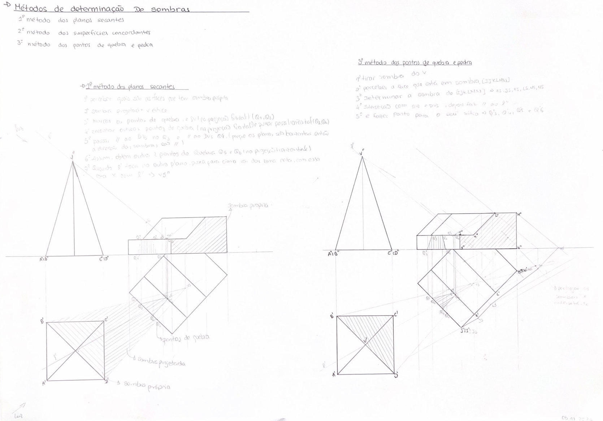
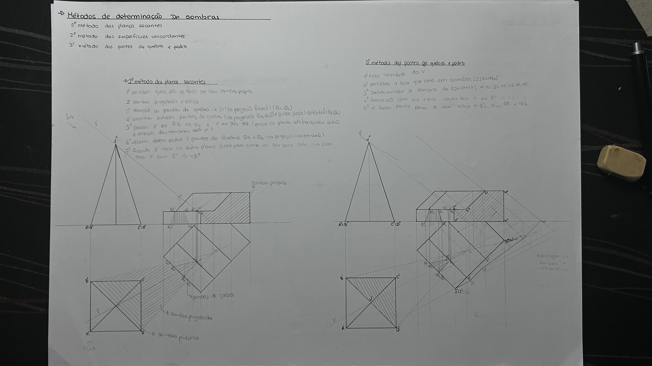
Aula.11.2 – Métodos de determinação de sombra

Slide 36
Aula.11.3 – Métodos de determinação de sombra

Slide 37
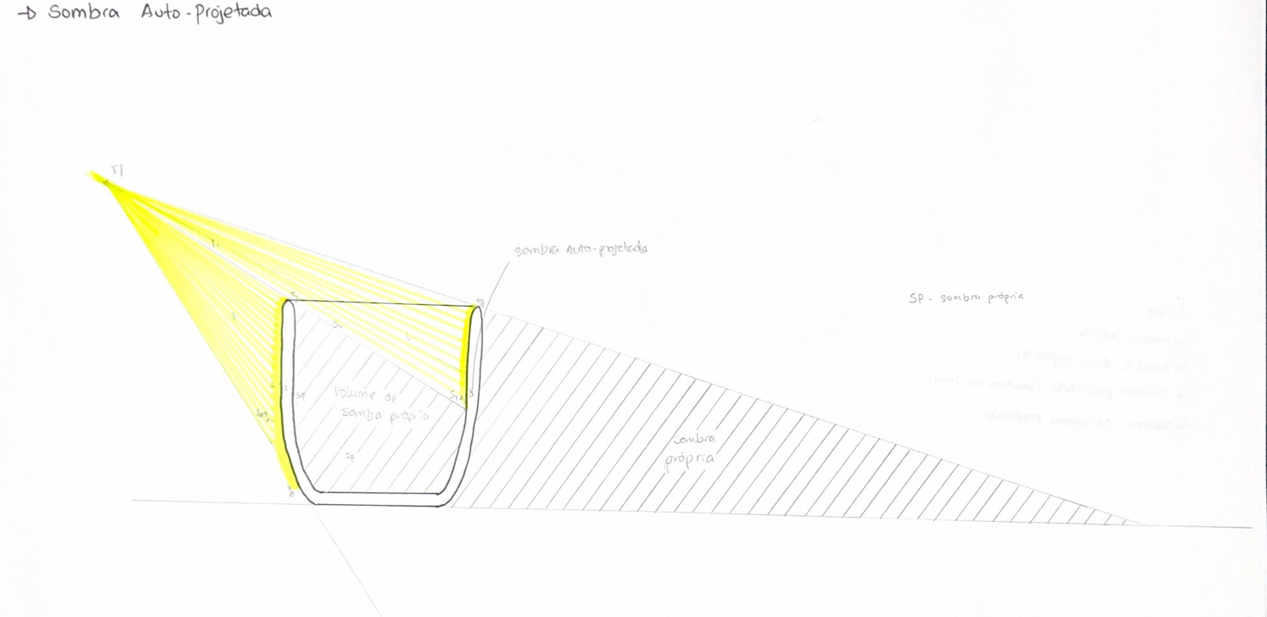
Aula.11.4 – Sombra Auto-projetada

Slide 38
Aula.11.5 – Determinação de sombra

Slide 39
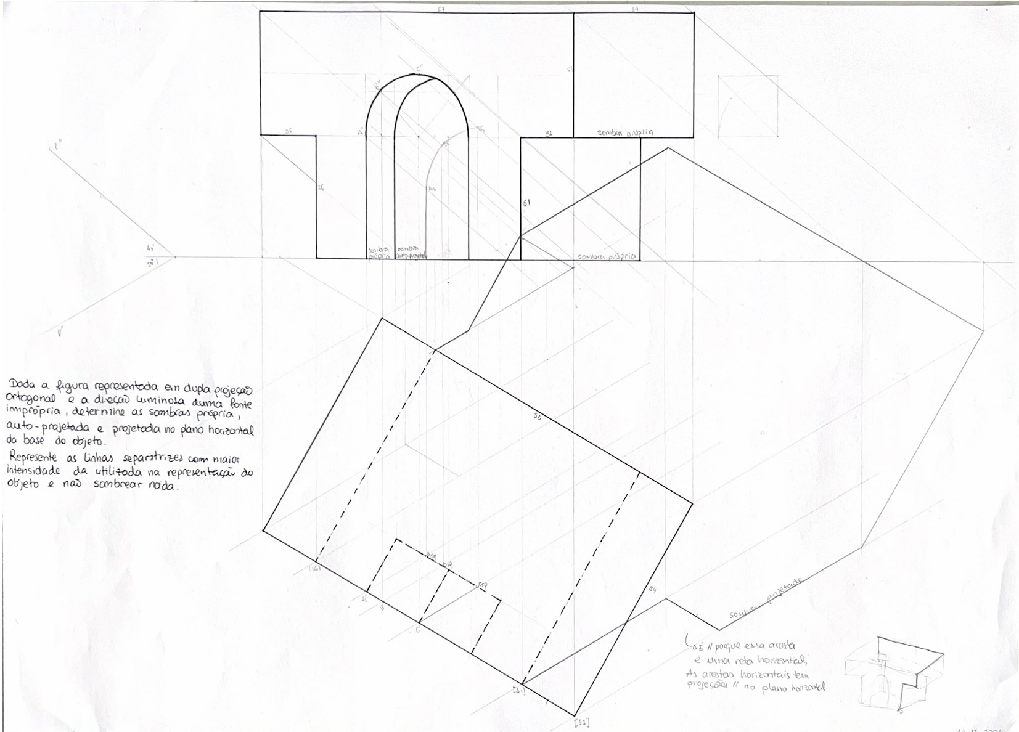
Exerc. 11.1- Sombra de um objeto

Slide 40
Sistema de coordenadas são sistemas de localização, pontos no espaço. Há diversos sistemas diferentes que geralmente diferem de acordo com a escala das medidas. Na nossa escala, há dois sistemas de coordenadas:
Sistema de coordenadas cartesiano ou ortogonal:
Em que um segmento, com qualquer direção, é decomposto vetorialmente em três coordenadas ortogonais entre si (esquema triortogonal), que têm uma origem comum, o ponto (0,0,0). Neste sistema de coordenadas, os pontos são geralmente referidos como coordenadas absolutas, sempre relativas à origem.
As coordenadas absolutas: quando quero referir as coordenadas absolutas AB, dou as coordenadas absolutas de A e as absolutas de B, e faço a união dos pontos AB para definir o segmento AB. (referidos à origem)
As coordenadas relativas, por contraposição às absolutas, seriam aquelas que, referentes a um ponto, partem das coordenadas do ponto anterior, ou seja, B(3,2,1) 3 referente a ponto A(4,3,4) no sistema de coordenadas ortogonais não se aplica. Em geometria, não tem muitas aplicações.
Assim, as coordenadas cartesianas são referidas no sistema de coordenadas absolutas.
Coordenadas polares (sistema bidimensional):
Num plano xy, para além de referir a posição de um ponto com as suas coordenadas cartesianas (x,y), podemos referi-la pela distância a um ponto anterior e uma direção no plano. Assim, relativamente ao ponto A, podemos encontrar um ponto B que dista de A 3 cm, numa direção, por exemplo, 45º na horizontal para cima e para a direita.
Está-se a definir o ponto B por uma distância relativa ao ponto A e o ângulo do plano em que essa distância é medida. Para isso, há que definir, no plano, um referencial angular:
O ângulo é medido no sentido anti-horário, relativamente ao horizontal, considerando os 360º da volta inteira e a origem (0º) na horizontal à direita. Assim, uma reta vertical ascendente tem um ângulo de 90º, uma reta vertical descendente terá um ângulo de 270º ou -90º, uma reta horizontal para a esquerda tem um ângulo de 180º e uma reta horizontal para a direita tem um ângulo de 0º. Deste modo, a coordenada polar de um ponto B, relativamente ao ponto anterior A, é dada pela distância seguida do ângulo, separadas por sinal de menor (<),exemplo: B 5<45 (5 é distância e 45 é o ângulo) . Assim, a coordenada do ponto B seria 5 (distância) e ângulo 45º (segundo o referencial). Este sistema de coordenadas polares pode ser usado como coordenadas relativas, mas também como coordenadas absolutas.
Coordenadas esféricas:
No sistema tridimensional, pode-se referir a posição de um ponto numa calota esférica, como a abóbada celeste, utilizando como coordenadas apenas o ângulo. A distância deixa de ser importante; apenas a posição de um ponto na esfera importa, apenas a posição de um ponto (astro) na esfera importa.
Neste sistema de coordenadas, pode-se medir a posição de qualquer astro na abóbada celeste. No campo da geometria, importa medir a posição solar para a determinação de sombras, em diferentes alturas do ano e em diferentes horas do dia. Neste sistema de coordenadas, utilizam-se dois ângulos, ou seja, duas coordenadas:
um ângulo na horizontal, chamado de azimute, que tem 0º a este e 180º a oeste
um ângulo na vertical, chamado de altura solar.
As duas coordenadas da posição solar, azimute e altura solar, são elas que nos ajudam a determinar a direção luminosa. As coordenadas esféricas são então referidas ao centro da esfera celeste, onde está o observador.
Aula. 11.6 – Luz e Sombra

Slide 41
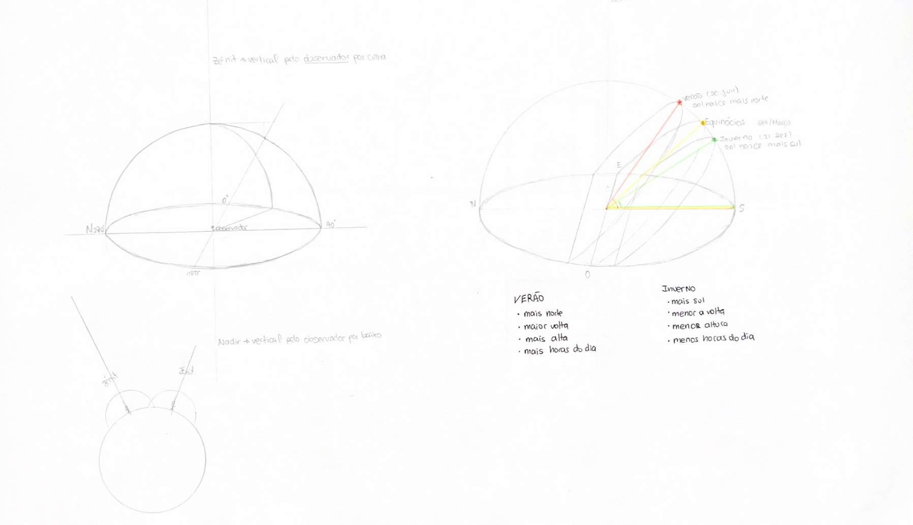
Aula. 11.7 – Luz e Sombra

Slide 42
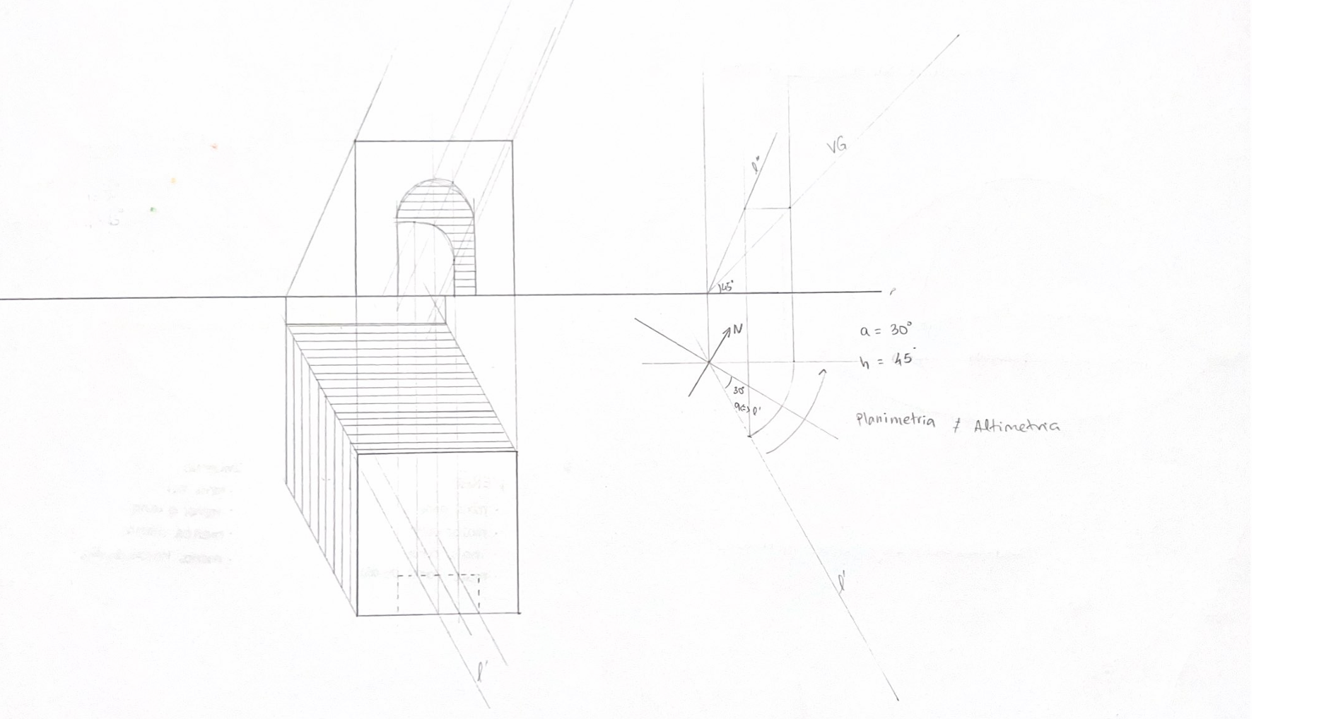
Aula. 11.8 – Luz e Sombra

Slide 43
Aula. 11.9 – Luz e Sombra

Slide 44
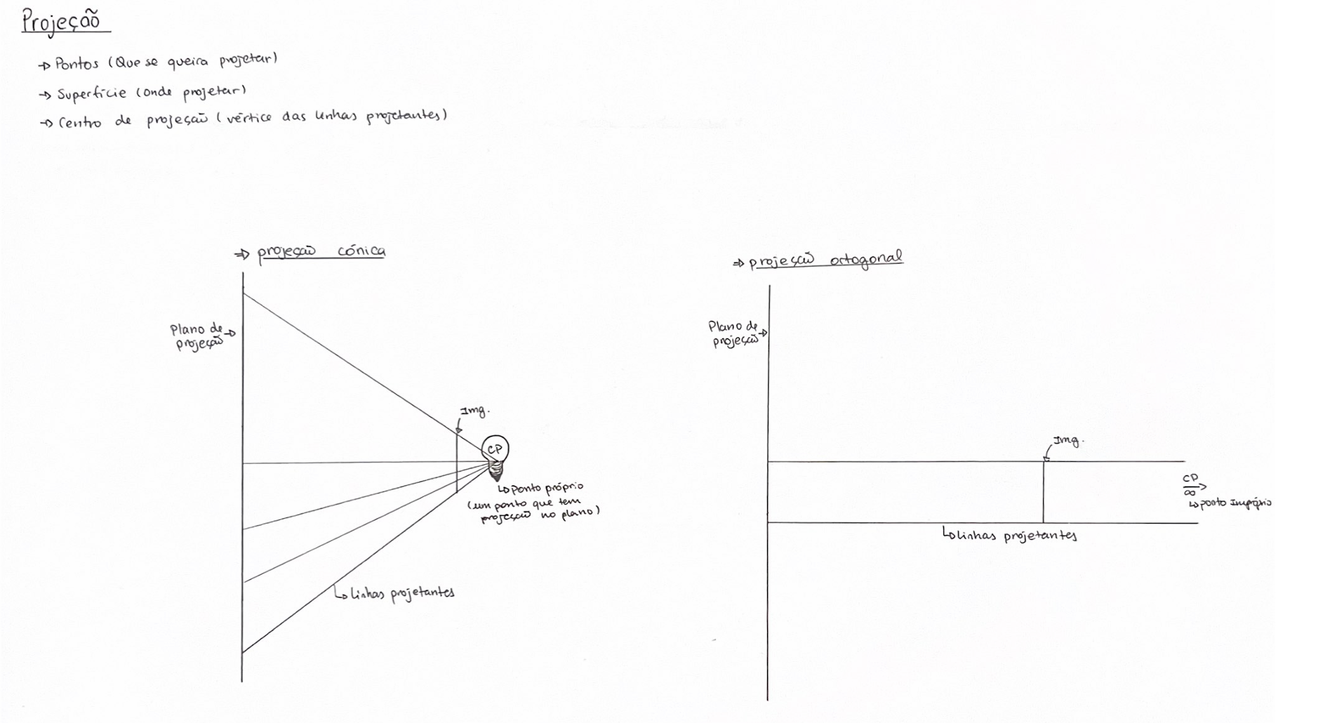
Aula. 12.1 – Projeção (perspetiva)

Slide 45
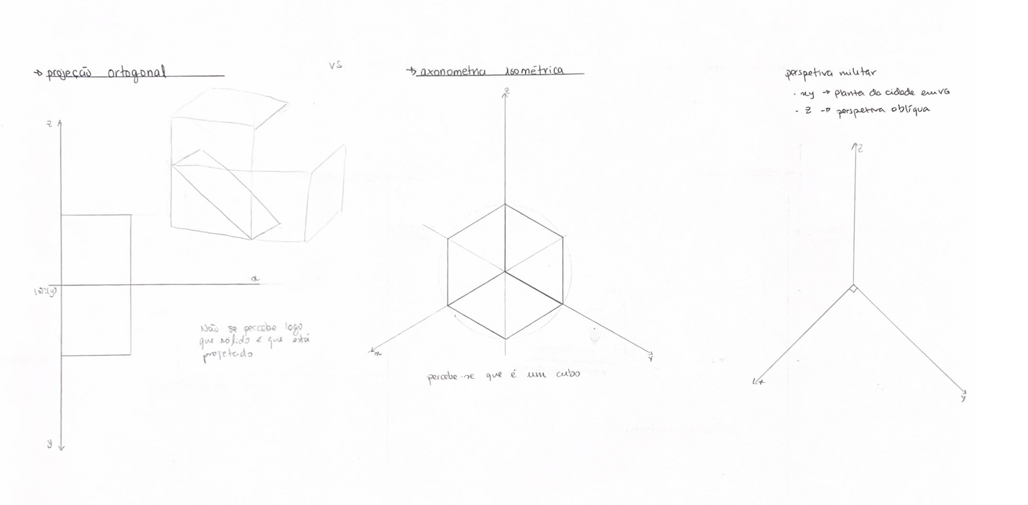
Aula. 12.2 – Projeção (perspetiva)

Slide 46
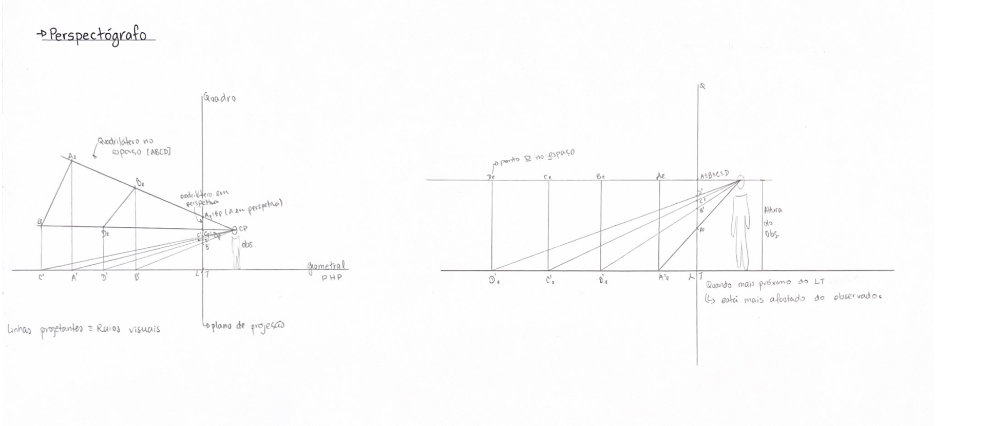
Aula.12.3 – Perspectógrafo

Slide 47
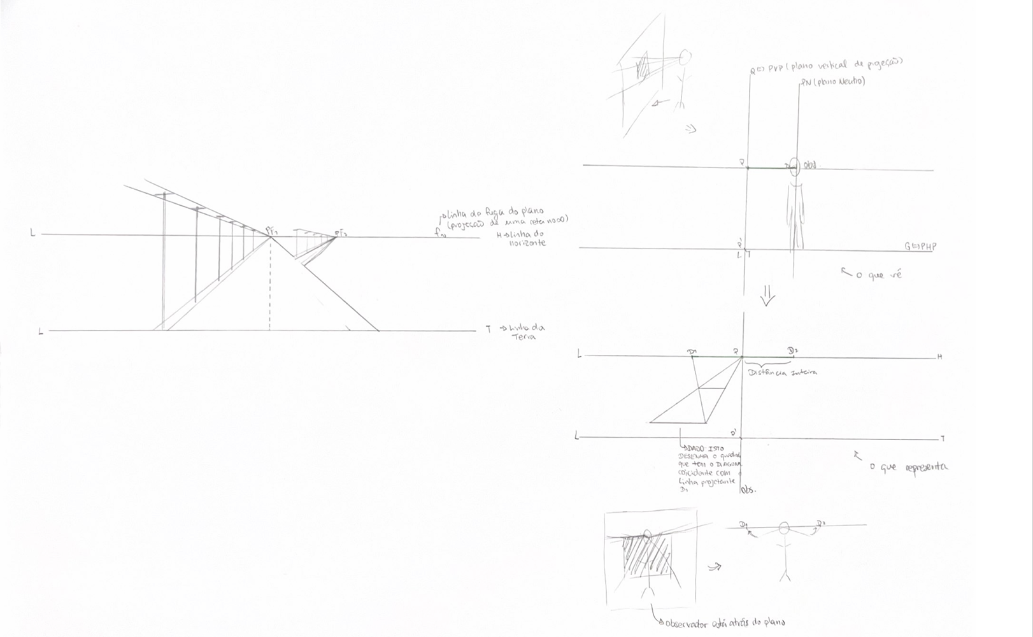
Aula. 12.4 – Perspetiva

Slide 48
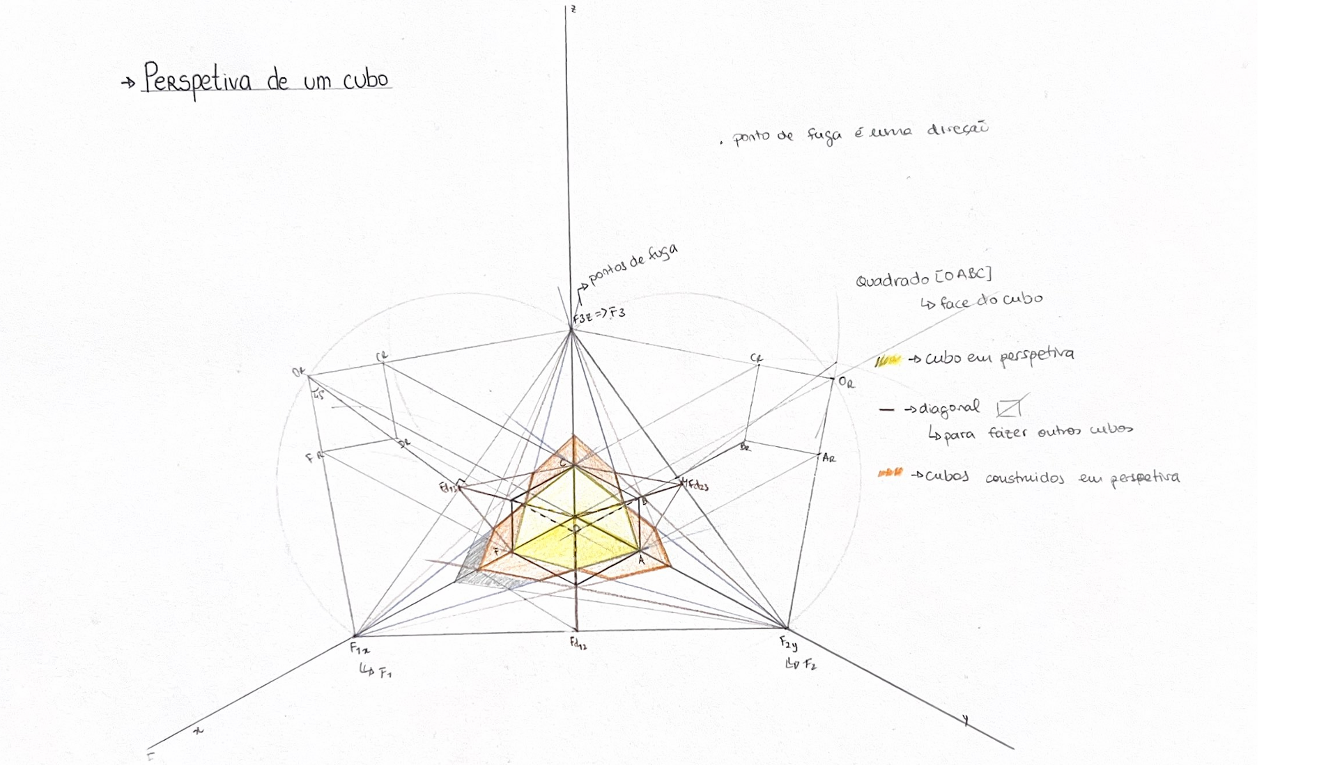
Aula. 12.5 – Perspetiva de um cubo

Slide 49
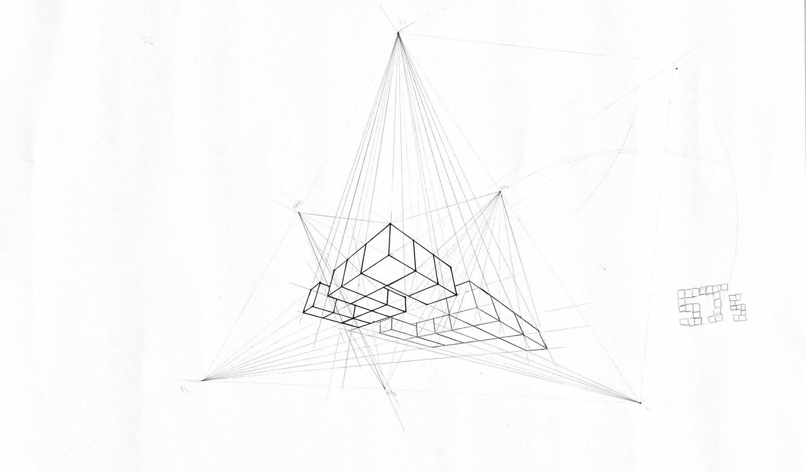
Exerc. 12.1 – Perspetiva SJ

Slide 50
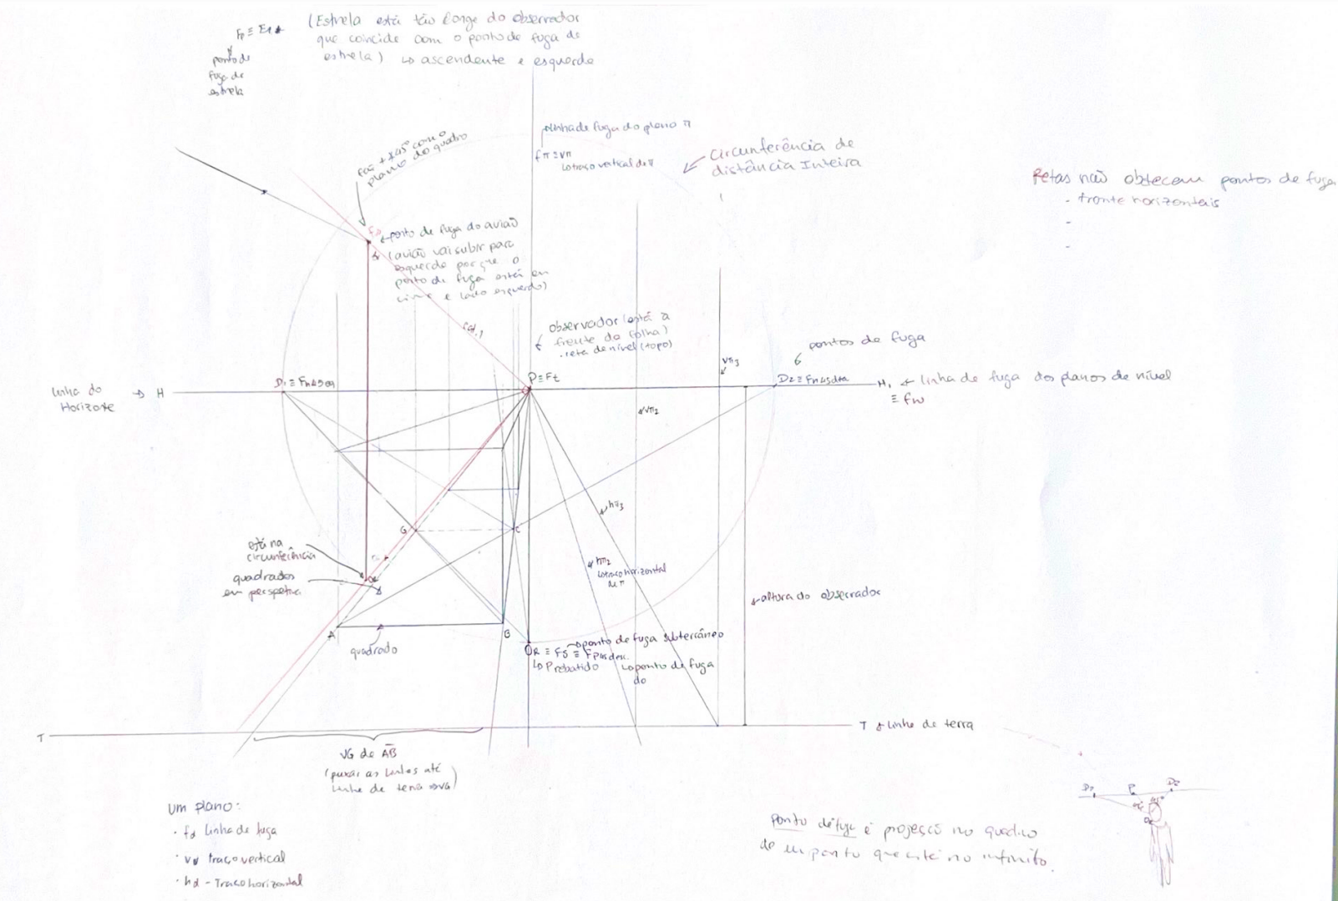
Aula. 12.6 – Perspetiva

Slide 51
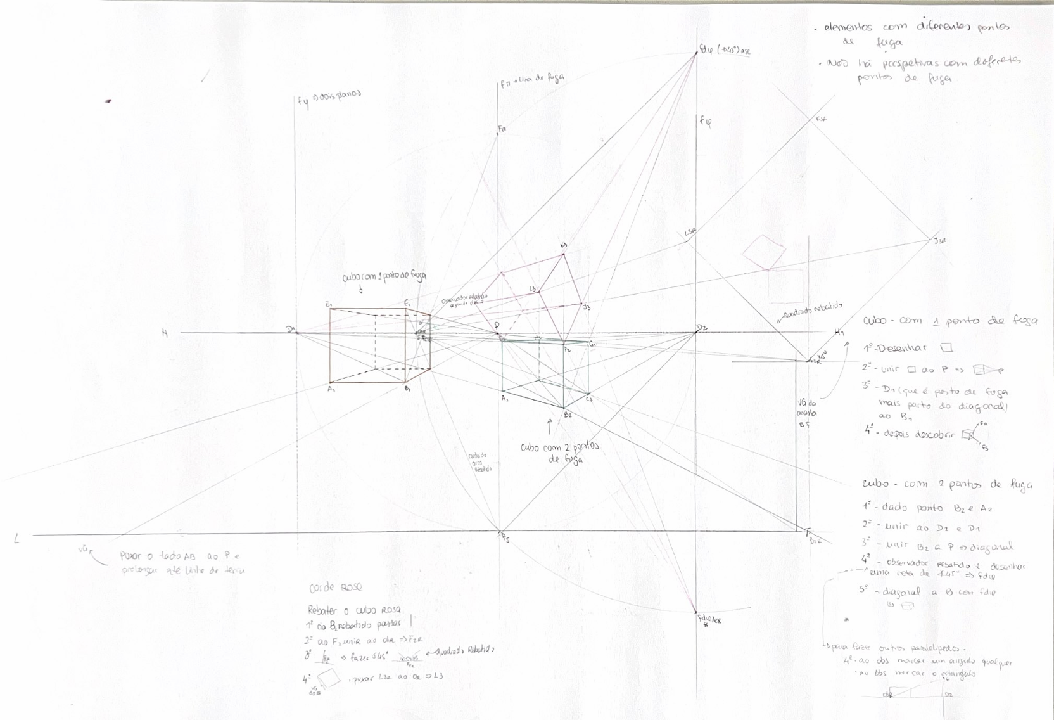
Aula. 12.7 – Perspetiva

Slide 52
Aula. 13.1 – Sombra na perspetiva

Slide 53
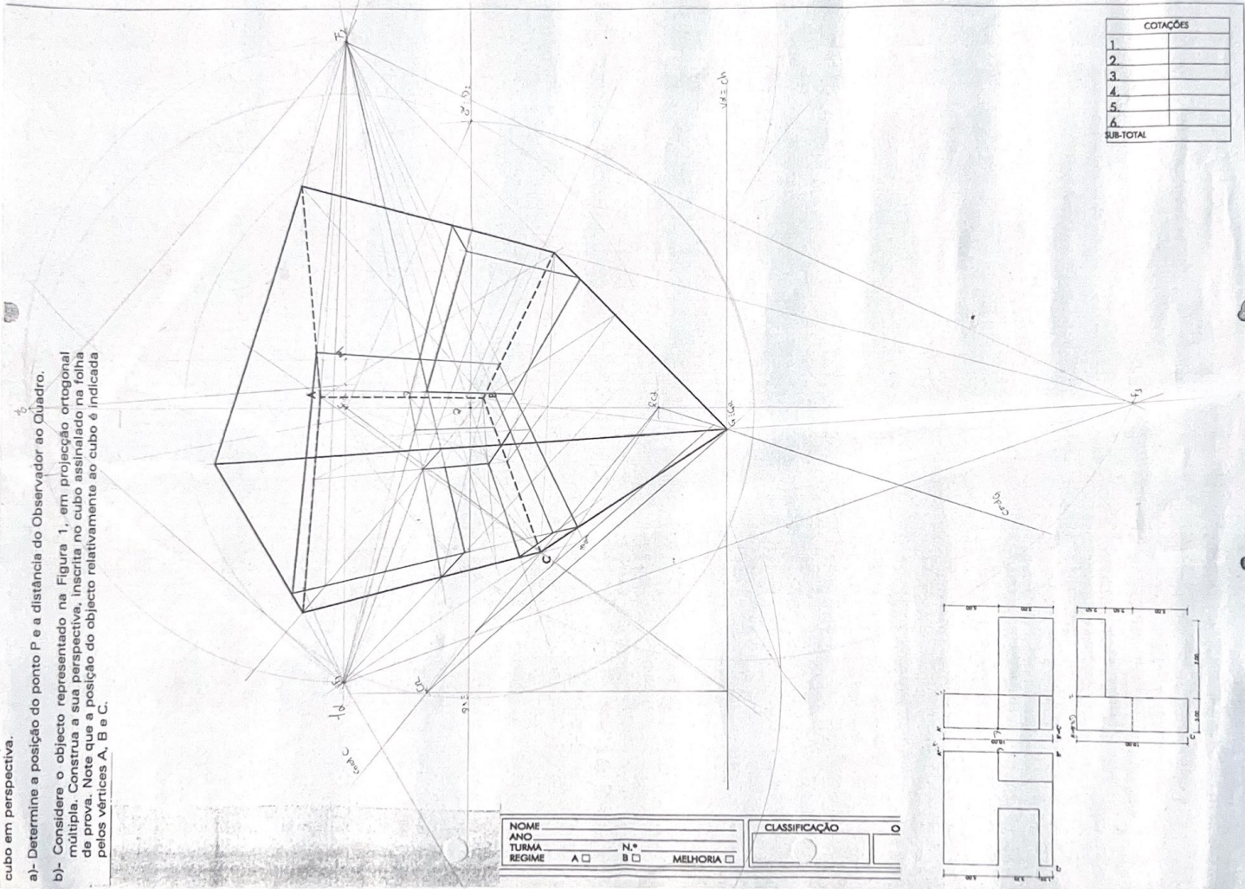
Exerc.12.1– Perspetiva

